Slide 1
포트폴리오
심현철

Slide 2
주요기능소개
Youtube Data Api v3 활용해서 유튜브 비디오 id 받아오기
Youtube Iframe Api 로 유튜브 뮤직비디오 및 뮤직 플레이어 기능
Side. SideState에 따라 각 페이지에 맞는 Side 화면 출력
Side뮤직 플레이어 디자인
ChartPage.찜기능을 통한 플레이리스트 기능으로 활용하여 유저에 맞는 플레이리스트 디스플레이
AlbumInfoPage 장바구니 추가 후 이동기능, 결제 바로가기 기능
CartPage 전체적인 디자인 및 select 버튼을 통한 장바구니 개별삭제 및 모두삭제 기능
CartPage 선택항목만 결제, 전체결제기능
PayPage에서 카카오톡 결제 api에서 결제완료 시 Cart 테이블에서 장바구니 내역 삭제
PricePage 전체적인 디자인 및 가격비교 크롤링후 출력

Slide 3
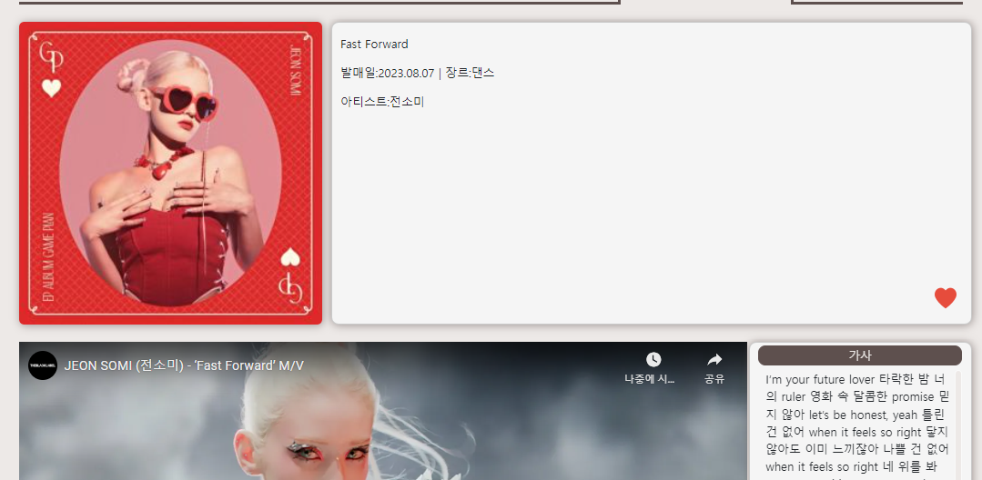
플레이리스트 추가 기능
주요 기능인 찜 기능을 활용하여 곡에 좋아요를 누르면 테이블에 SGCODE 와 함께 아이디를 저장해서 플레이리스트에 저장 되는 방식으로 플레이리스트 기능을 구현

Slide 4
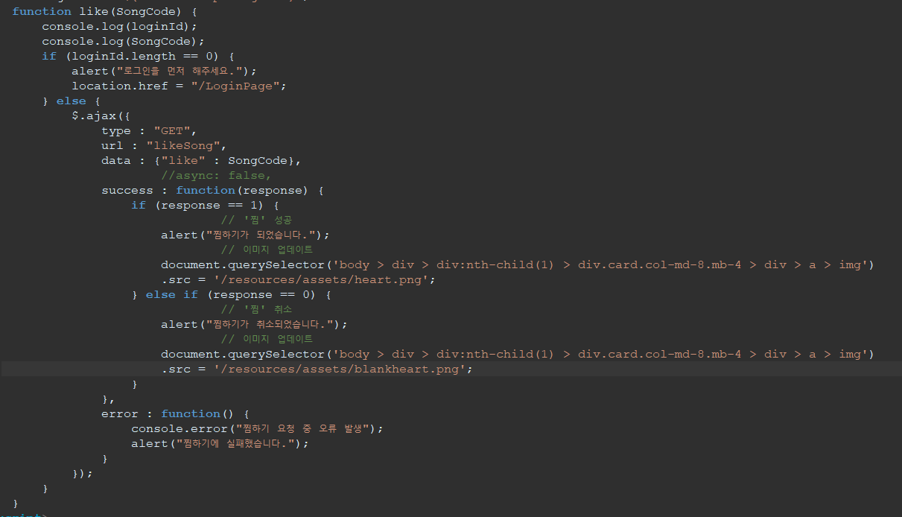
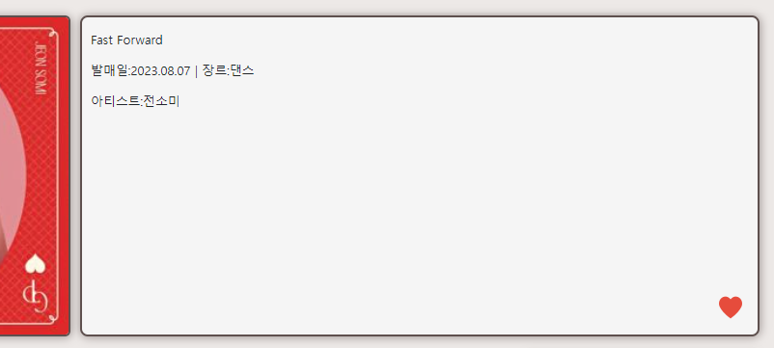
플레이리스트 추가기능
like 버튼누르면 SongCode(SGCODE) 를 포함한 정보를 받아오고 ajax를 통해 ChartController에 있는 likeSong 메소드에 SongCode 데이터를 비동기식 요청으로 보내게 되고 모든 과정이 성공적으로 끝나면 response값을 통해 찜하기가 되었습니다. 혹은 찜하기가 취소되었습니다. 가 alert을 통해 나오게되며 heart이미지도 변경되는 구조를 가지고 있다.

Slide 5
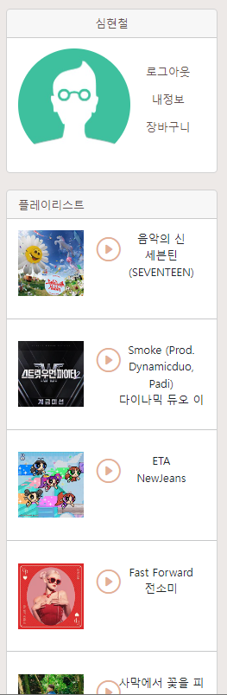


플레이리스트 추가 기능
찜 기능이 완료 되면 가격비교페이지를 제외한 메인 페이지, 뉴스, 블로그, 랭킹비교, 앨범 페이지에 사이드 바로 플레이 리스트가 출력된다. 이어서 출력기능에 대한 설명
사이드바를 포함한 모든 사이트에 접속 시 로그인 상태이면(오류방지) getPlayList 메소드를 호출하게 되고 ModelAndView 오브젝트에 playlist라는 이름으로 추가하게 되며 플레이리스트 사이드바에 출력한다.

Slide 6
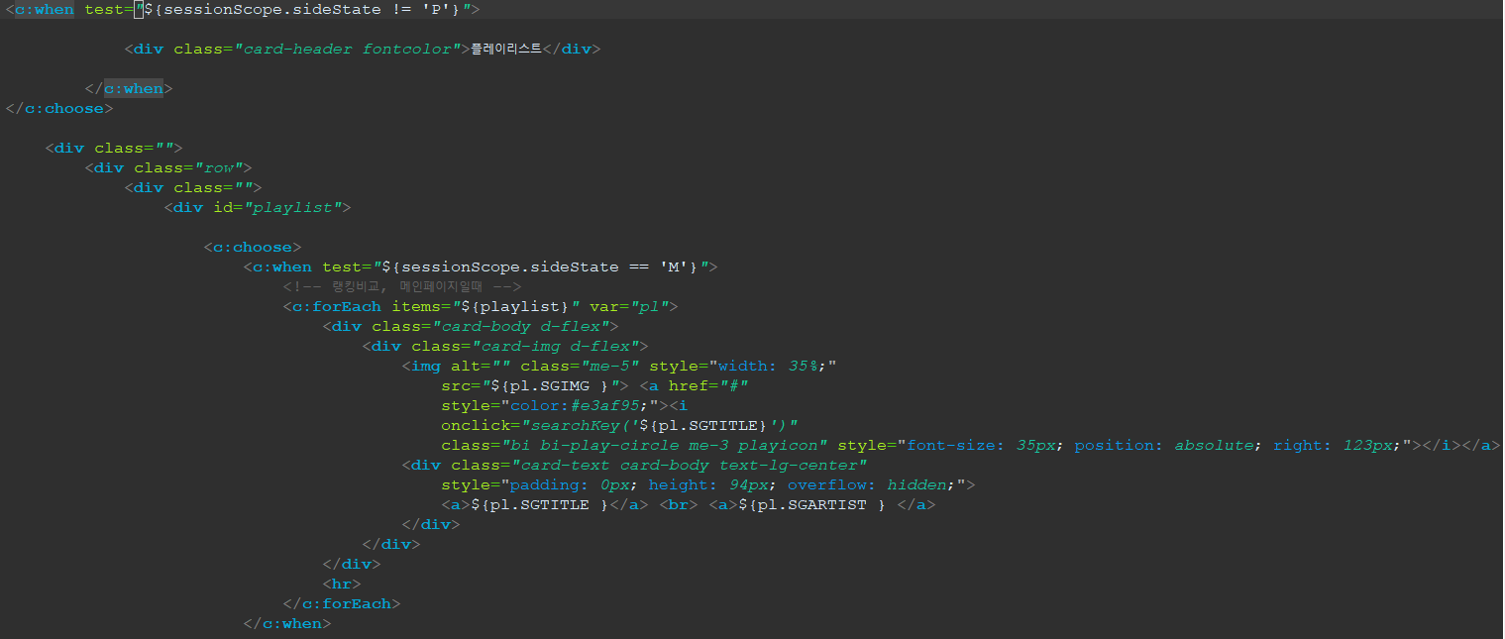
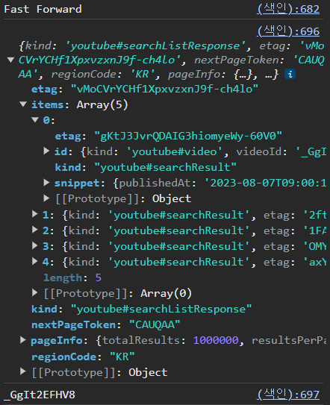
플레이리스트 플레이어 기능
SearchKey 에 곡 제목 정보를 담아둠
곡제목을 기반으로 Youtube VideoId를 추출

Slide 7
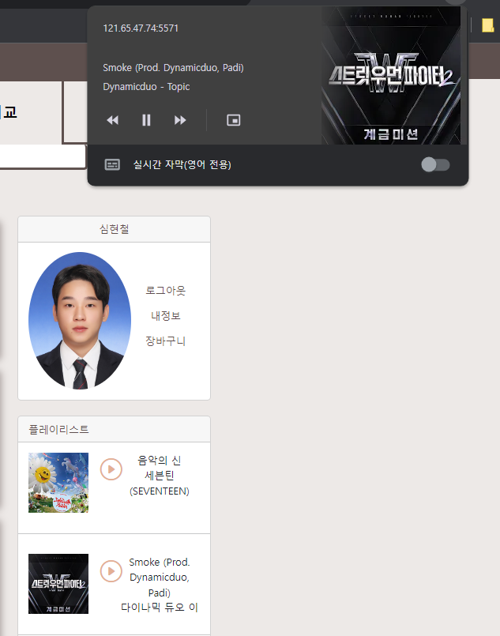
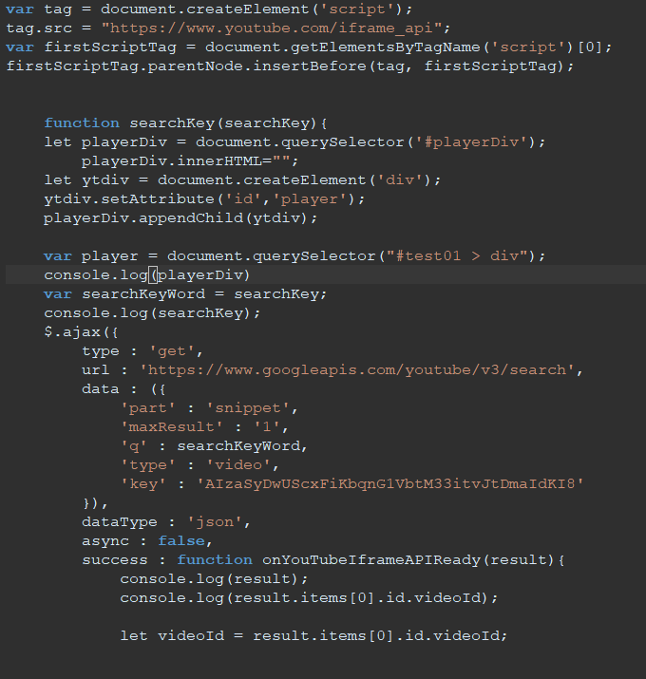
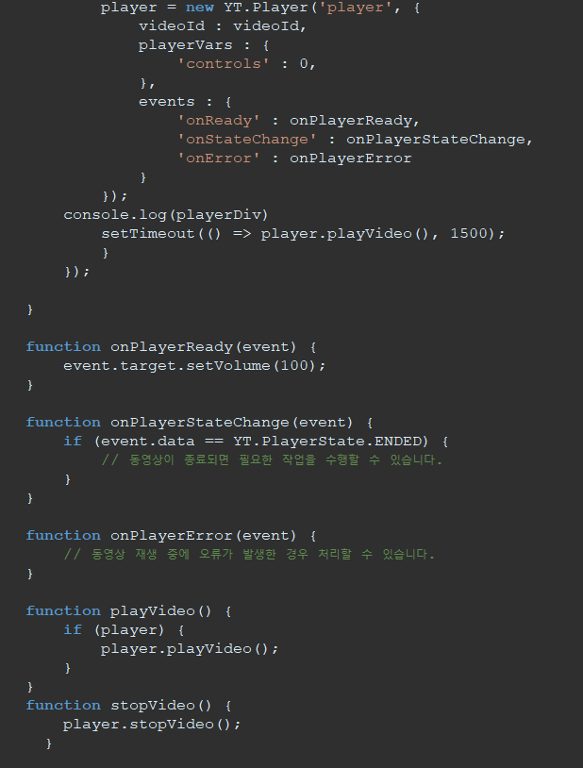
플레이리스트 플레이어 기능
플레이 버튼을 누르면 SongTitle에 대한 정보를 가지고 Youtube Data Api 로 비디오 검색 이를 기반으로 곡에 대한 VideoId를 받아 온뒤 Iframe Api를 통해 재생하며 Display none기능을 통해 보이지 않게 처리.
setTimeout() 함수는
플레이 버튼을 눌렀을 때 생성하고 재생이 되는데 sync가 맞지 않아서 수동으로 맞춰주는 기능으로 사용

Slide 8
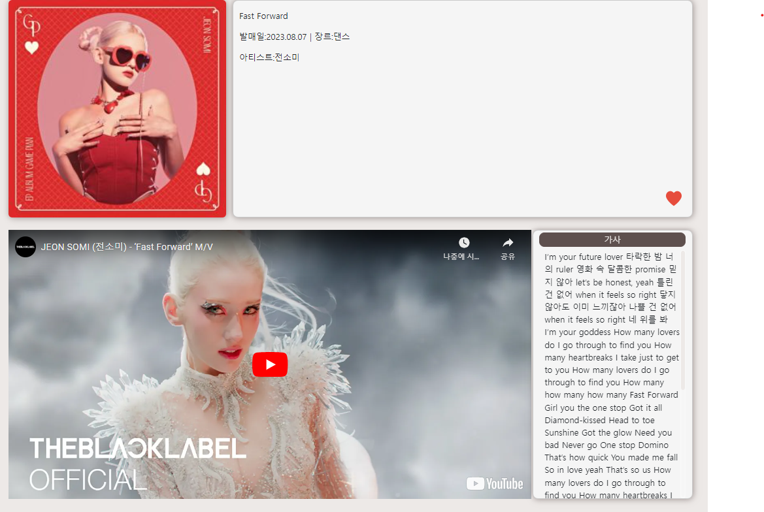
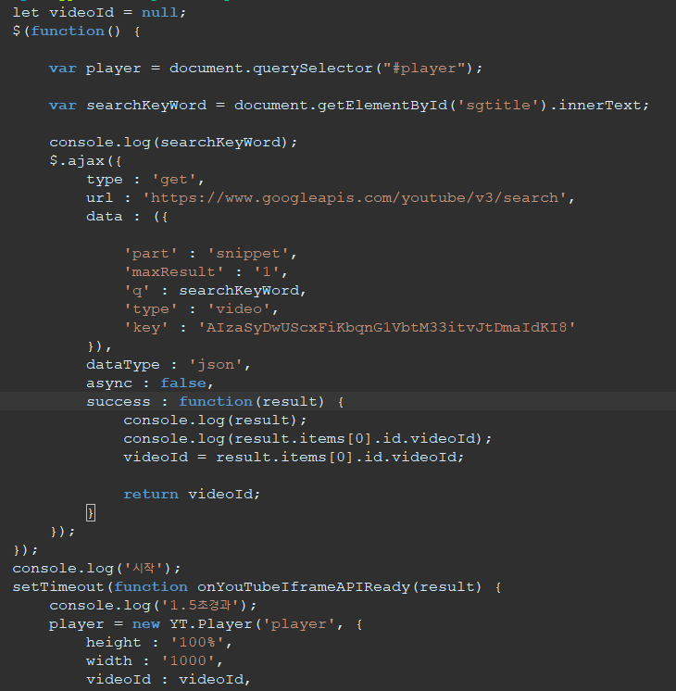
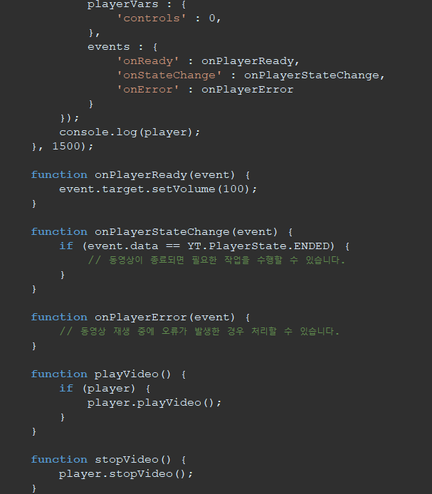
뮤직비디오 기능
곡정보로 접속했을때 플레이리스트와 마찬가지로 SongTitle을 기반으로 YoutubeApi 에 SearchKey 를 보내주고 이를 기반으로 조회한 유튜브 Video Id로 Iframe을 만든 다음 출력하는 방식으로 뮤직비디오를 구현
여기서도 조회하고 출력하는데 sync가 맞지 않아서 setTimeout으로 sync를 맞춰주었다.

Slide 9
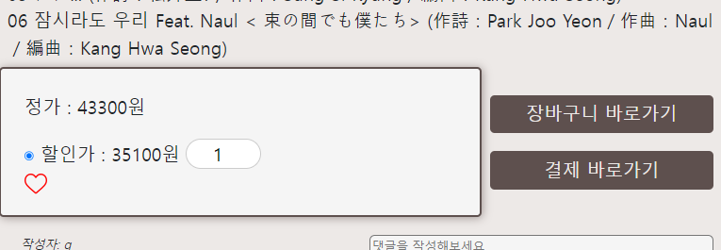
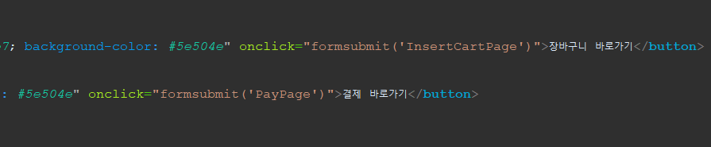
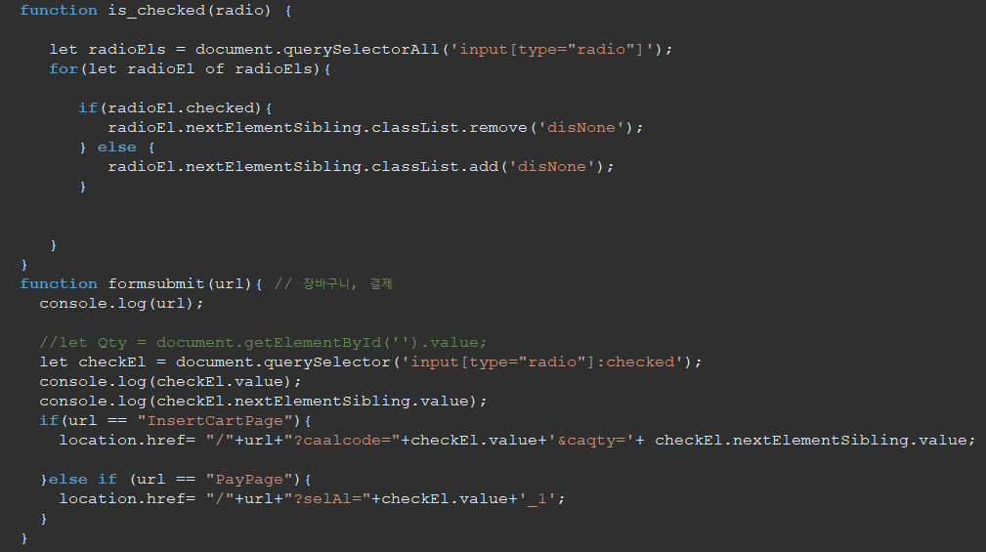
장바구니, 결제 바로가기 기능
장바구니 바로가기는 장바구니 페이지로 이동 해야하고
결제 바로가기는 결제 페이지로 바로 이동해야 하기 때문에
formsubmit 함수에 매개변수로 장바구니, 결제 중 어디로
이동할 것 인지를 구분해주고 각각 페이지에
수량과 앨범정보를 같이 보내준 부분

Slide 10
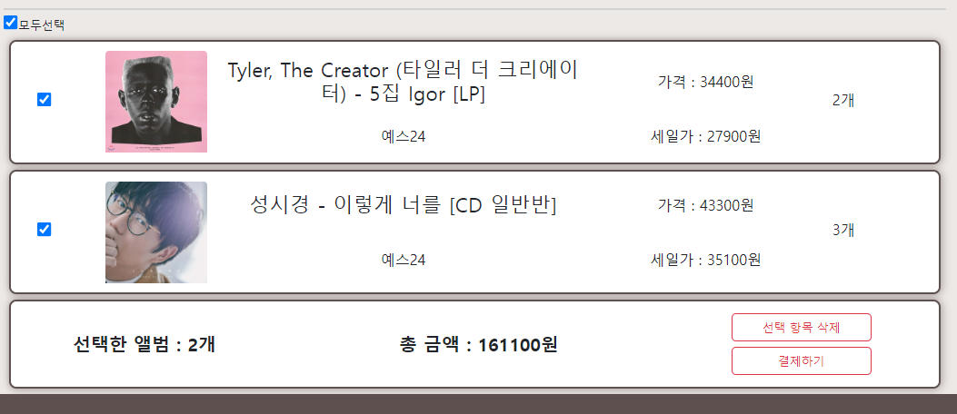
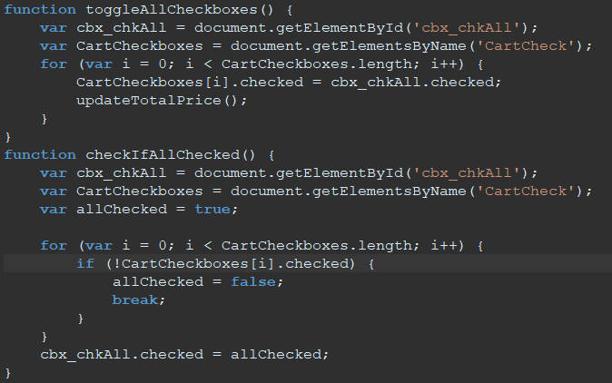

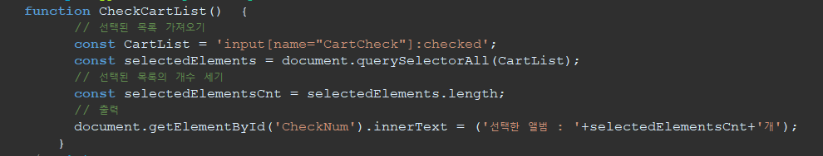
장바구니
장바구니 페이지 구성 모습, 모두선택을 하게 되면 각각의 앨범 가격, 수량을 곱하고 총 금액을 출력

Slide 11
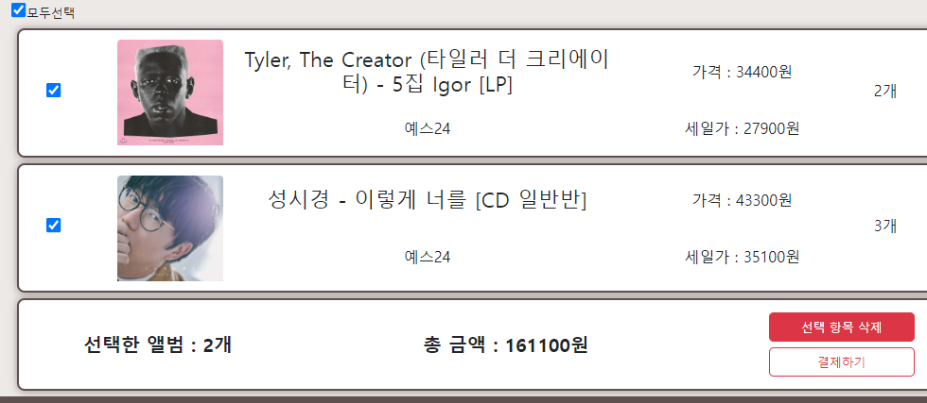
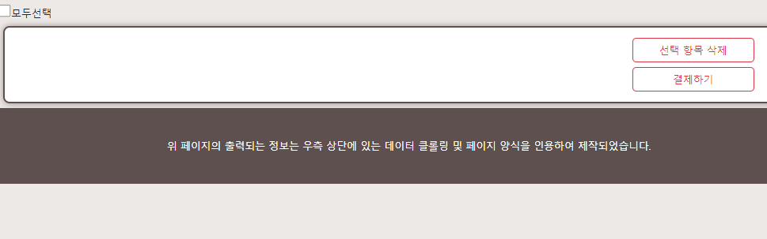
장바구니
장바구니 삭제

Slide 12
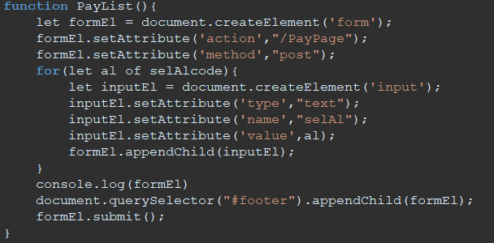
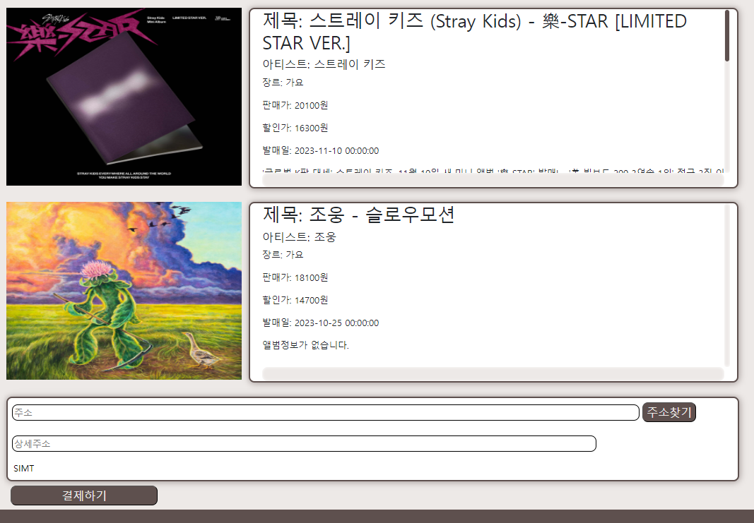
다건결제
다건 결제하기
장바구니에서 앨범들을 선택하고 결제페이지로 이동했을 때 장바구니에서 선택된 앨범들이 출력되고
먼저 연산했던 총 가격과 수량이 각각 포함되어 있는 상태이다.
장바구니에 있던 정보들은 결제가 완료 될 경우에만 장바구니 데이터베이스에서 삭제된다.
주소를 입력하고 결제 하기를 누를 경우 총 가격이 결제되고

Slide 13
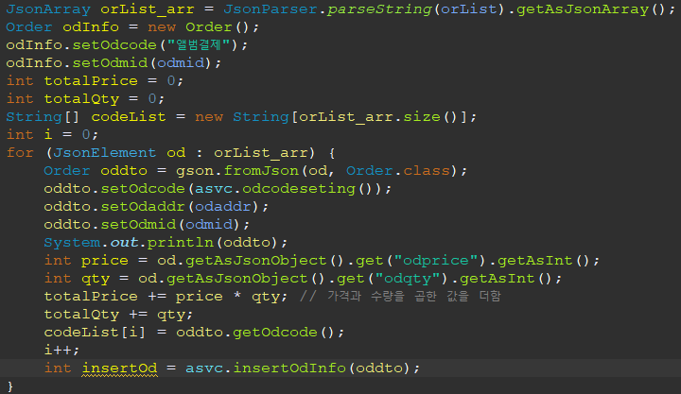
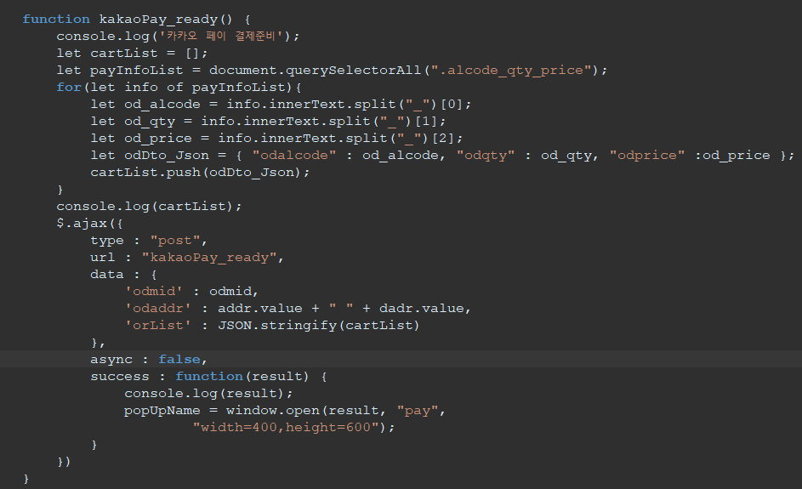
카카오페이 다 건 결제하기
장바구니에서 결제하기
단 건 결제일 경우엔 하나의 앨범정보와 가격만 있으면 되지만 다 건 결제일 경우 총 가격을 결제하면서
주문내역 테이블엔 각각의 가격과 수량을 저장해야 하기 때문에 각각의 정보들을 Json 배열로 바꿔서 컨트롤러로 전송해주었다.

Slide 14
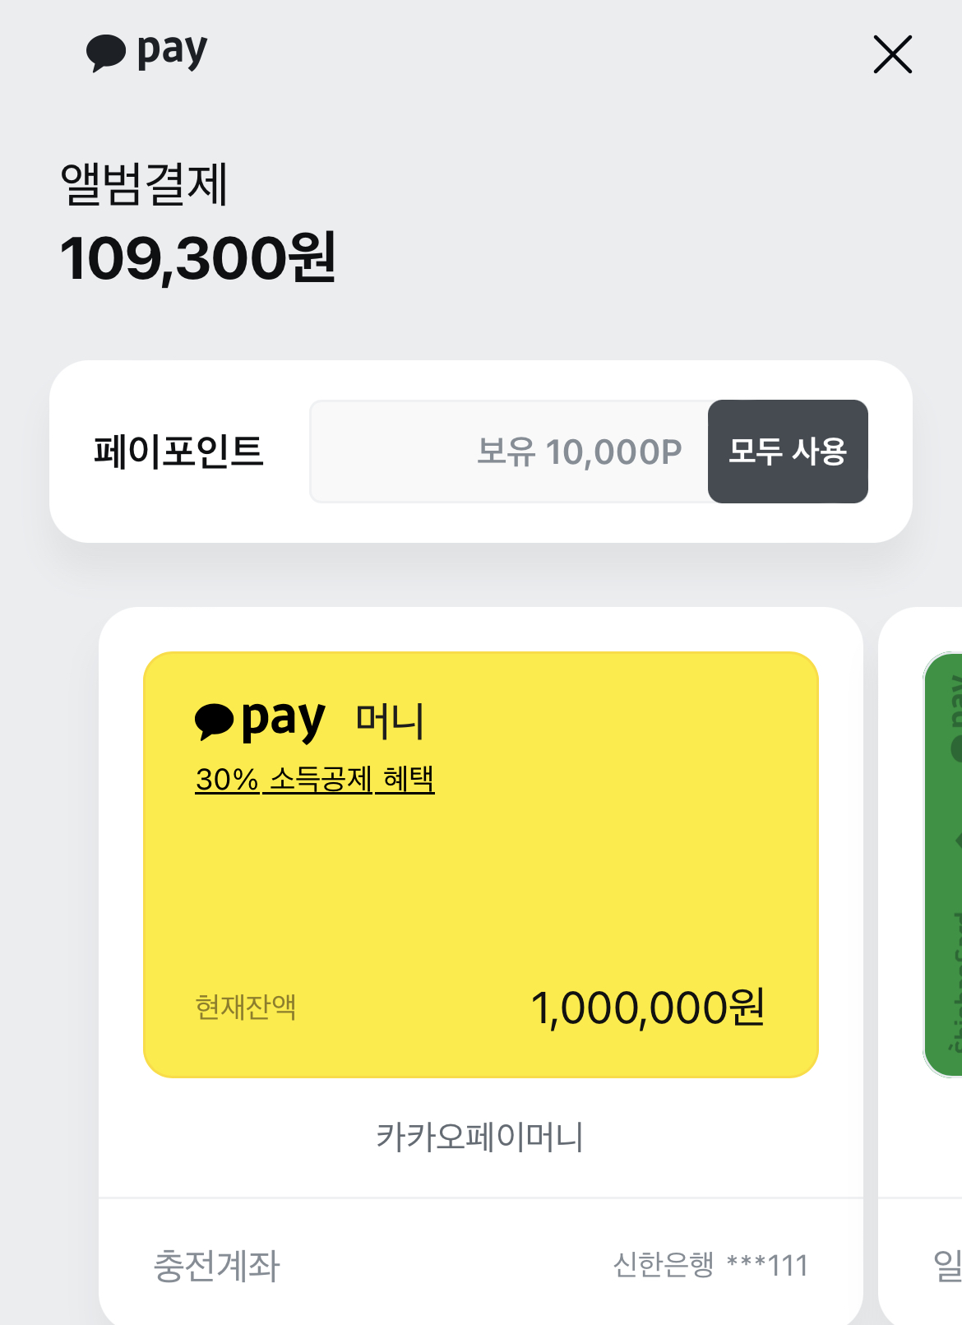
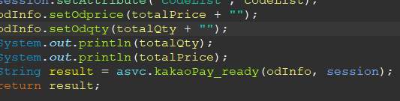
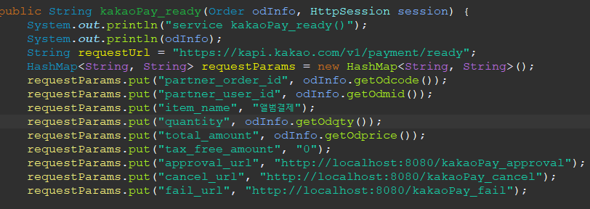
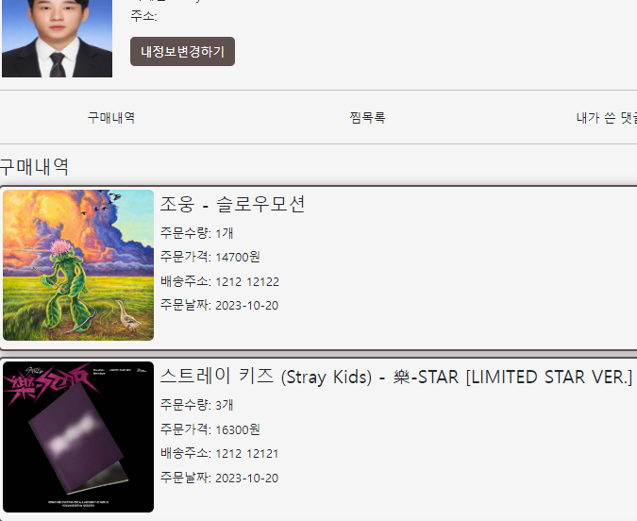
카카오페이 다 건 결제하기
장바구니에서 결제하기
총 가격과 총 수량을 odInfo배열에 담아서 카카오페이 Api에 전송하기 위한 정보들로 사용
구매내역 테이블에 저장하는 것을 마지막으로 끝이 나고 내 정보 페이지에 출력된다

Slide 15
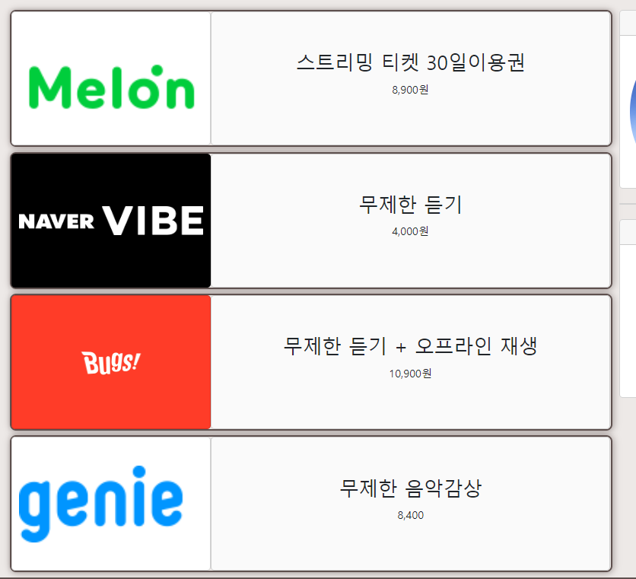
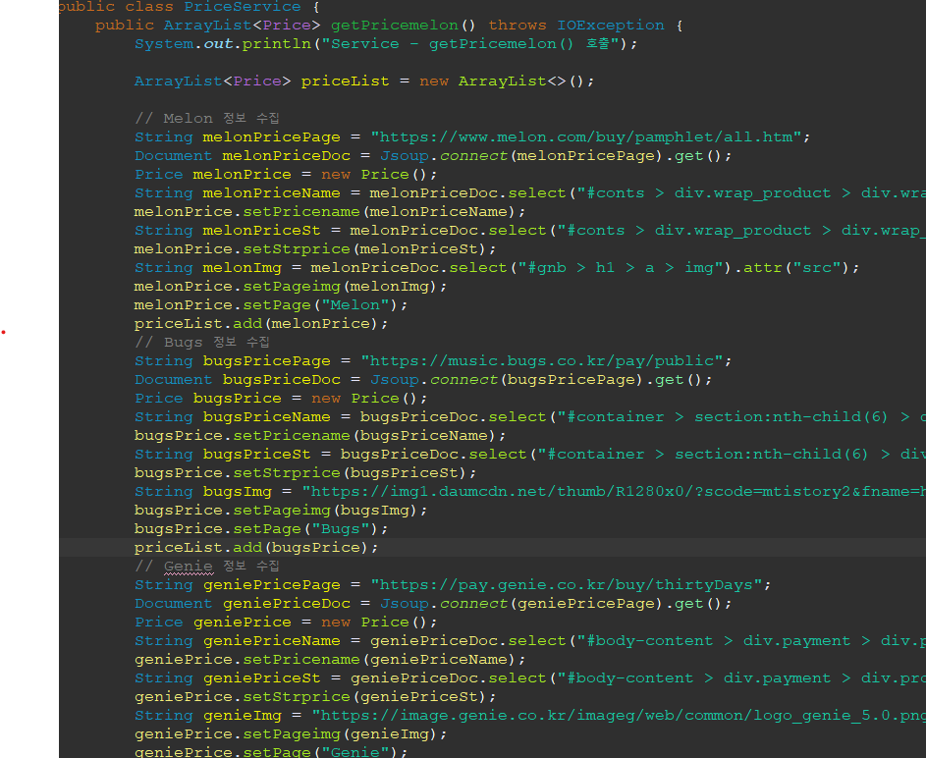
가격정보 크롤링
가격정보는 데이터 베이스에 저장할 만큼 많은 정보를 가지고 있지 않아서 데이터베이스에 저장하지 않고
페이지에 들어갈 때 마다 각각의 홈페이지에서 크롤링해서 시시각각 바뀌는 정보들을 출력함

